Slide 1

THIẾT KẾ MẠNG CHUNG
Nguyễn Huỳnh Huy
B M Network Computer and Tryền Information
Khoa Công Nghệ Thông Tin
Trường Đại học Nha Trang
Email: huynh @ ntu.edu.vn

Slide 2

CHƯƠNG V THỰC HIỆN VÀ KIỂM TRA (1)

Slide 3
CHƯƠNG V: THỰC HIỆN - KIỂM TRA - TỐI ƯU - LẬP VĂN BẢN
Content
Triển khai thực hiện
Thử nghiệm
Tối ưu hóa
Lập hồ sơ

Slide 4
CHƯƠNG V: THỰC HIỆN - KIỂM TRA - TỐI ƯU - LẬP VĂN BẢN
1. Thực hiện
Việc triển khai một hệ thống mạng bao gồm nhiều giai đoạn, mỗi giai đoạn nên tuân theo:
Step Description
Tuân theo thiết kế tài liệu
Chi tiết về khai triển
Path only
Lưu lại hướng dẫn chỉ dẫn
Thi công ước lượng

Slide 5
CHƯƠNG V: THỰC HIỆN - KIỂM TRA - TỐI ƯU - LẬP VĂN BẢN
1. Thực hiện
V iệc triển khai nên được chia nhỏ từng phần tách biệt và không triển khai một lúc.
This khai triển sẽ giúp:
- Giải quyết các lỗi trong trường hợp dễ dàng
- Khai triển the time off

Slide 6
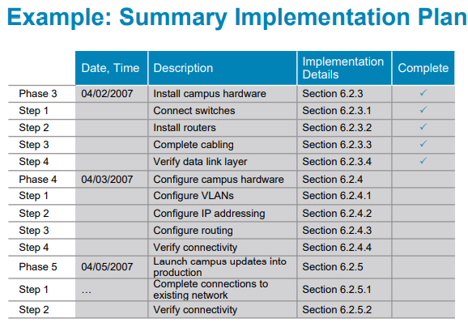
CHƯƠNG V: THỰC HIỆN - KIỂM TRA - TỐI ƯU - LẬP VĂN BẢN
1. Thực hiện

Slide 7
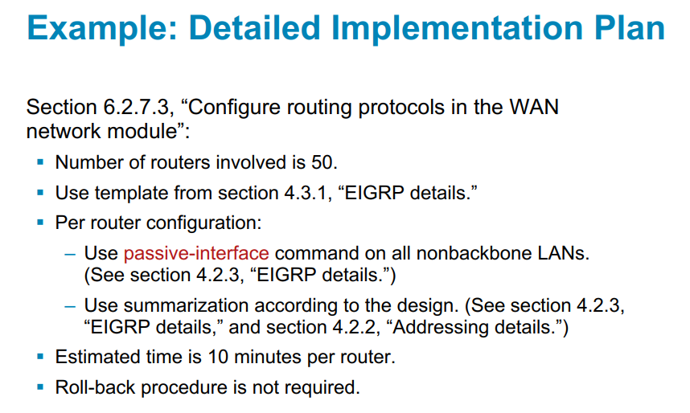
CHƯƠNG V: THỰC HIỆN - KIỂM TRA - TỐI ƯU - LẬP VĂN BẢN

Slide 8
CHƯƠNG V: THỰC HIỆN - KIỂM TRA - TỐI ƯU - LẬP VĂN BẢN
2. Thử nghiệm
Tại sao chúng ta phải kiểm tra trước khi đưa vào vận hành?

Slide 9
CHƯƠNG V: THỰC HIỆN - KIỂM TRA - TỐI ƯU - LẬP VĂN BẢN
2. Thử nghiệm
Đáp ứng các yêu cầu của ban đầu doanh nghiệp và các yêu cầu về công nghệ
LAN, WAN, Thiết bị có yêu cầu trả lời
Service
Kết nối, Cổ chai
Sự cần thiết của các tối ưu của hệ thống

Slide 10
CHƯƠNG V: THỰC HIỆN - KIỂM TRA - TỐI ƯU - LẬP VĂN BẢN
2. Thử nghiệm
Kiểm tra bằng cách nào?

Slide 11
CHƯƠNG V: THỰC HIỆN - KIỂM TRA - TỐI ƯU - LẬP VĂN BẢN
2. Thử nghiệm
Kiểm tra dịch vụ
Build and testing on model, mô phỏng
Sử dụng các công cụ hỗ trợ

Slide 12
CHƯƠNG V: THỰC HIỆN - KIỂM TRA - TỐI ƯU - LẬP VĂN BẢN
2. Thử nghiệm
Kiểm tra dịch vụ
Phòng thí nghiệm Khả năng Tương tác tại Đại học New Hampshire (IOL)
Phòng thí nghiệm ICSA
Phòng thí nghiệm Miercom
AppLabs
Nhóm Tolly

Slide 13
CHƯƠNG V: THỰC HIỆN - KIỂM TRA - TỐI ƯU - LẬP VĂN BẢN
2. Thử nghiệm
Build and testing on system, mô phỏng
Tạo Lab bài
Test direct on out time system
Test direct on system in time

Slide 14
CHƯƠNG V: THỰC HIỆN - KIỂM TRA - TỐI ƯU - LẬP VĂN BẢN
2. Thử nghiệm
Kiểm tra tiếp trên mô hình trong thời gian (lưu ý)
Thông báo cho người dùng về những đoạn gián đoạn có thể xảy ra trong quá trình kiểm tra (nhưng người dùng yêu cầu vẫn hoạt động như bình thường ảnh hưởng đến kết quả kiểm tra)
Kiểm tra tổ chức nhiều lần, nhiều điểm
Bắt đầu với lượng nhỏ khối lượng và tăng dần

Slide 15
CHƯƠNG V: THỰC HIỆN - KIỂM TRA - TỐI ƯU - LẬP VĂN BẢN
2. Thử nghiệm
Build and testing on the mô phỏng hình
Không nhắm đến cả big system
Thành tập thành các nhiệm vụ, quan trọng của chức năng
Các chức năng có rủi ro cao, phức tạp, các chức năng đóng vai trò trong cân bằng

Slide 16
CHƯƠNG V: THỰC HIỆN - KIỂM TRA - TỐI ƯU - LẬP VĂN BẢN
2. Thử nghiệm
Lập kế hoạch kiểm tra?

Slide 17
CHƯƠNG V: THỰC HIỆN - KIỂM TRA - TỐI ƯU - LẬP VĂN BẢN
2. Thử nghiệm
Viết ra các đối tượng, đánh giá tiêu chuẩn
Lên kế hoạch kiểm tra, kiểm tra môi trường
Chuẩn phần cứng thiết bị, phần mềm cần thiết
Chuẩn bị các công cụ cần thiết
Viết thử nghiệm script

Slide 18
CHƯƠNG V: THỰC HIỆN - KIỂM TRA - TỐI ƯU - LẬP VĂN BẢN
2. Thử nghiệm
Setting cài đặt các thiết bị, thử nghiệm công cụ
Thử nghiệm
Ghi nhận kết quả kiểm tra
Đánh giá và đánh giá kết quả
Show results before customer

Slide 19
CHƯƠNG V: THỰC HIỆN - KIỂM TRA - TỐI ƯU - LẬP VĂN BẢN
2. Thử nghiệm
Kiểm tra các yếu tố gì?

Slide 20
CHƯƠNG V: THỰC HIỆN - KIỂM TRA - TỐI ƯU - LẬP VĂN BẢN
2. Thử nghiệm
Phản hồi thời gian của các ứng dụng
Lượng thông tin
Tính dự phòng, sẵn sàng
Chu kỳ
Chức năng ký hiệu các tham số

Slide 21
CHƯƠNG V: THỰC HIỆN - KIỂM TRA - TỐI ƯU - LẬP VĂN BẢN
2. Thử nghiệm
Chuẩn bị cần thiết?

Slide 22
CHƯƠNG V: THỰC HIỆN - KIỂM TRA - TỐI ƯU - LẬP VĂN BẢN
2. Thử nghiệm
Thời gian cả bên trong và bên ngoài
Các phần cứng, nguồn, điều hòa, tủ rack, các thiết bị khác
Sự trợ giúp của đồng nghiệp, người dùng, client hang
Địa chỉ mạng và Tên

Slide 23
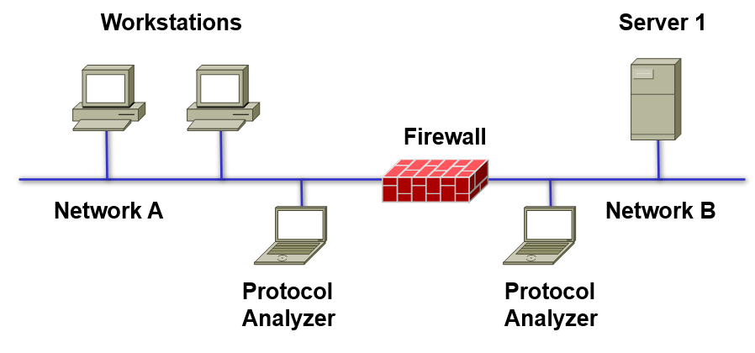
CHƯƠNG V: THỰC HIỆN - KIỂM TRA - TỐI ƯU - LẬP VĂN BẢN
2. Thử nghiệm
Viết một bài kiểm tra chuẩn kịch bản như thế nào?
Kiểm tra khả năng truy cập của tường lửa với lưu lượng của các ứng dụng giữa A và B, trong các khối lượng điều kiện và các loại dữ liệu khác nhau!

Slide 24
CHƯƠNG V: THỰC HIỆN - KIỂM TRA - TỐI ƯU - LẬP VĂN BẢN
2. Thử nghiệm
Viết một bài kiểm tra chuẩn kịch bản như thế nào?
Yêu cầu: Firewall chặn SYN gói tin từ mạng clien A đến mạng máy chủ B?

Slide 25
CHƯƠNG V: THỰC HIỆN - KIỂM TRA - TỐI ƯU - LẬP VĂN BẢN
2. Thử nghiệm
1. Bắt đầu thu thập lưu lượng mạng trên bộ phân tích giao thức trên Mạng A.
2. Bắt đầu thu thập lưu lượng mạng trên bộ phân tích giao thức trên Mạng B.
3. Chạy Ứng dụng ABC trên một máy trạm nằm trên Mạng A và truy cập Máy chủ 1 trên Mạng B.
4. Ngừng nắm bắt lưu lượng mạng trên bộ phân tích giao thức

Slide 26
CHƯƠNG V: THỰC HIỆN - KIỂM TRA - TỐI ƯU - LẬP VĂN BẢN
2. Thử nghiệm
5 . Hiển thị dữ liệu trên bộ phân tích giao thức của Mạng A và xác minh rằng bộ phân tích đã bắt gói TCP SYN từ máy trạm. Xác minh rằng địa chỉ đích của lớp mạng là Máy chủ 1 trên Mạng B và cổng đích là cổng 1234 (số cổng cho Ứng dụng ABC). Xác minh rằng tường lửa đã phản hồi lại máy trạm bằng gói TCP RST

Slide 27
CHƯƠNG V: THỰC HIỆN - KIỂM TRA - TỐI ƯU - LẬP VĂN BẢN
2. Thử nghiệm
6. Hiển thị dữ liệu trên bộ phân tích giao thức của Mạng B và xác minh rằng bộ phân tích không nắm bắt bất kỳ lưu lượng Application-ABC nào từ máy trạm.
7. Ghi kết quả của bài kiểm tra vào tệp nhật ký dự án.
8. Lưu các tệp theo dõi giao thức-phân tích vào thư mục tệp theo dõi dự án.

Slide 28
CHƯƠNG V: THỰC HIỆN - KIỂM TRA - TỐI ƯU - LẬP VĂN BẢN
2. Thử nghiệm
9. Tăng dần khối lượng công việc trên tường lửa, bằng cách tăng lần lượt số lượng máy trạm trên Mạng A, cho đến khi 50 máy trạm đang chạy Ứng dụng ABC và cố gắng truy cập Máy chủ 1. Lặp lại các bước từ 1 đến 8 sau khi mỗi máy trạm được thêm vào kiểm tra.

Slide 29
CHƯƠNG V: THỰC HIỆN - KIỂM TRA - TỐI ƯU - LẬP VĂN BẢN
2. Thử nghiệm
Các công cụ cho hệ thống thử nghiệm công việc
Các công cụ giám sát và quản lý mạng
https://www.paessler.com/learn/videos
Công cụ tạo lưu lượng truy cập
Công cụ mô hình hóa và mô phỏng
QoS và các công cụ quản lý cấp độ dịch vụ
http://www.topdownbook.com/tools.html

Slide 30
CHƯƠNG V: THỰC HIỆN - KIỂM TRA - TỐI ƯU - LẬP VĂN BẢN
3. TỐI ƯU HÓA
Tại sao chúng ta phải hệ thống tối ưu?

Slide 31
CHƯƠNG V: THỰC HIỆN - KIỂM TRA - TỐI ƯU - LẬP VĂN BẢN
3. TỐI ƯU HÓA
Đáp ứng các yêu cầu của ban đầu doanh nghiệp và các yêu cầu về công nghệ
Sử dụng hợp lý tài nguyên
Kiểm soát kỹ năng tham số
Mức độ ưu tiên (dịch vụ ứng dụng, trang web…)
QoS yêu cầu đáp ứng

Slide 32
CHƯƠNG V: THỰC HIỆN - KIỂM TRA - TỐI ƯU - LẬP VĂN BẢN
3. TỐI ƯU HÓA
Ưu tiên những yếu tố nào?

Slide 33
CHƯƠNG V: THỰC HIỆN - KIỂM TRA - TỐI ƯU - LẬP VĂN BẢN
3. TỐI ƯU HÓA
Địa chỉ IP (đa hướng, miền quảng bá)
Route format
Dịch vụ nhóm (Thời gian thực, không theo Thời gian thực, Dữ liệu cơ bản)
QoS chính sách (Dịch vụ tải điều khiển, Đảm bảo)

Slide 34
CHƯƠNG V: THỰC HIỆN - KIỂM TRA - TỐI ƯU - LẬP VĂN BẢN
3. TỐI ƯU HÓA
Địa chỉ IP (đa hướng, miền quảng bá)
Route format
Dịch vụ nhóm (Thời gian thực, không theo Thời gian thực, Dữ liệu cơ bản)
QoS chính sách (Dịch vụ tải điều khiển, Đảm bảo)

Slide 35
CHƯƠNG V: THỰC HIỆN - KIỂM TRA - TỐI ƯU - LẬP VĂN BẢN
4. LẬP TÀI LIỆU
Nhà đầu tư (RFP)
Nh à thầu (RCR)
Thiết kế mạng

Slide 36
CHƯƠNG V: THỰC HIỆN - KIỂM TRA - TỐI ƯU - LẬP VĂN BẢN
4. LẬP TÀI LIỆU
Đáp ứng yêu cầu của khách hàng
Chủ đầu tư sẽ gửi yêu cầu của mình và có thể là giải pháp mong muốn đến các nhà thiết kế, tư vấn giải pháp, nhà thầu, nhà cung cấp (RFP)
This tài liệu sẽ trình bày các giải pháp cho yêu cầu của doanh nghiệp tổ chức nhăm thuyết phục và tổ chức so sánh và lựa chọn ra nhà thầu phù hợp nhất dựa trên: Giá, thiết kế, khả năng đáp ứng được các yêu cầu , service and support… (RCR)

Slide 37
CHƯƠNG V: THỰC HIỆN - KIỂM TRA - TỐI ƯU - LẬP VĂN BẢN
4. LẬP TÀI LIỆU
Nhà đầu tư (RFP)
Mục tiêu kinh doanh cho dự án
Phạm vi của dự án
Thông tin về mạng hiện có và các ứng dụng
Thông tin về các ứng dụng mới
Các yêu cầu kỹ thuật, bao gồm khả năng mở rộng, tính khả dụng, hiệu suất mạng, bảo mật, khả năng quản lý, khả năng sử dụng, khả năng thích ứng và khả năng chi trả

Slide 38
CHƯƠNG V: THỰC HIỆN - KIỂM TRA - TỐI ƯU - LẬP VĂN BẢN
4. LẬP TÀI LIỆU
Nhà đầu tư (RFP)
Yêu cầu bảo hành đối với sản phẩm
Các ràng buộc về môi trường hoặc kiến trúc có thể ảnh hưởng đến việc thực hiện
Yêu cầu đào tạo và hỗ trợ
Lịch trình sơ bộ với các mốc quan trọng và sản phẩm được giao
Các điều khoản và điều kiện hợp đồng pháp lý

Slide 39
CHƯƠNG V: THỰC HIỆN - KIỂM TRA - TỐI ƯU - LẬP VĂN BẢN
4. LẬP TÀI LIỆU
Nhà thầu (RCR)
Cấu trúc liên kết mạng cho thiết kế mới
Thông tin về các giao thức, công nghệ và sản phẩm hình thành thiết kế
Một kế hoạch thực hiện
Một kế hoạch đào tạo

Slide 40
CHƯƠNG V: THỰC HIỆN - KIỂM TRA - TỐI ƯU - LẬP VĂN BẢN
4 LẬP TÀI LIỆU
Nhà thầu (RCR)
Thông tin hỗ trợ và dịch vụ
Giá cả và các tùy chọn thanh toán
Trình độ của nhà cung cấp phản hồi hoặc nhà cung cấp
Đề xuất từ các khách hàng khác mà nhà cung cấp đã cung cấp giải pháp
Các điều khoản và điều kiện hợp đồng pháp lý

Slide 41
CHƯƠNG V: THỰC HIỆN - KIỂM TRA - TỐI ƯU - LẬP VĂN BẢN
4. LẬP TÀI LIỆU
Nhà thầu (RCR)
Thông tin hỗ trợ và dịch vụ
Giá cả và các tùy chọn thanh toán
Trình độ của nhà cung cấp phản hồi hoặc nhà cung cấp
Đề xuất từ các khách hàng khác mà nhà cung cấp đã cung cấp giải pháp
Các điều khoản và điều kiện hợp đồng pháp lý

Slide 42
CHƯƠNG V: THỰC HIỆN - KIỂM TRA - TỐI ƯU - LẬP VĂN BẢN
4. LẬP TÀI LIỆU
Thiết kế mạng
Tóm tắt điều hành
Mục tiêu dự án
Phạm vi dự án
Yêu cầu thiết kế
Trạng thái hiện tại của mạng

Slide 43
CHƯƠNG V: THỰC HIỆN - KIỂM TRA - TỐI ƯU - LẬP VĂN BẢN
4. LẬP TÀI LIỆU
Thiết kế mạng
Thiết kế logic và vật lý mới
Kết quả kiểm tra thiết kế mạng
Kế hoạch thực hiện
Ngân sách dự án
Phụ lục có thể

Slide 44
CHƯƠNG V: THỰC HIỆN - KIỂM TRA - TỐI ƯU - LẬP VĂN BẢN
4. LẬP TÀI LIỆU
Thiết kế mạng - Yêu cầu thiết kế
Mục tiêu kinh doanh giải thích vai trò của thiết kế mạng trong việc giúp tổ chức thành công
Các mục tiêu kỹ thuật bao gồm khả năng mở rộng, hiệu suất, bảo mật, khả năng quản lý, khả năng sử dụng, khả năng thích ứng và khả năng chi trả

Slide 45
CHƯƠNG V: THỰC HIỆN - KIỂM TRA - TỐI ƯU - LẬP VĂN BẢN
4. LẬP TÀI LIỆU
Thiết kế mạng - Thiết kế logic và vật lý
Thiết kế logic
Cấu trúc liên kết
Mô hình cho địa chỉ và đặt tên
Giao thức chuyển mạch và định tuyến
Các chiến lược bảo mật
Các chiến lược quản lý mạng
Thiết kế vật lí
Công nghệ và thiết bị thực tế

Slide 46
CHƯƠNG V: THỰC HIỆN - KIỂM TRA - TỐI ƯU - LẬP VĂN BẢN
4. LẬP TÀI LIỆU
Thiết kế mạng - Kế hoạch triển khai
Các khuyến nghị để triển khai thiết kế mạng
Lịch trình dự án - Bao gồm bất kỳ ngày và giờ nào để cài đặt nhà cung cấp dịch vụ
Bất kỳ kế hoạch cho thuê ngoài
Tập huấn
Rủi ro
Một kế hoạch dự phòng nếu việc triển khai không thành công
Một kế hoạch để phát triển thiết kế khi các yêu cầu mới phát sinh

Slide 47
CHƯƠNG V: THỰC HIỆN - KIỂM TRA - TỐI ƯU - LẬP VĂN BẢN
4. LẬP TÀI LIỆU
Thiết kế mạng - Phụ lục có thể có
Bản đồ cấu trúc liên kết chi tiết
Cấu hình thiết bị
Địa chỉ và đặt tên chi tiết
Kết quả kiểm tra thiết kế mạng
Thông tin liên lạc

Slide 48
CHƯƠNG V: THỰC HIỆN - KIỂM TRA - TỐI ƯU - LẬP VĂN BẢN
4. LẬP TÀI LIỆU
Thiết kế mạng - Phụ lục có thể có
Định giá và các tùy chọn thanh toán
Thông tin thêm về công ty trình bày thiết kế
Báo cáo hàng năm, danh mục sản phẩm, thông cáo báo chí
Các điều khoản và điều kiện hợp đồng pháp lý

Slide 49
Nguyễn Huỳnh Huy
Bộ môn Mạng Máy tính và Tryền Thông
Khoa Công Nghệ Thông Tin
Trường Đại học Nha Trang
Email: huynh @ ntu.edu.vn

